Slide 1
Ecrire plus simplement :
10 × 10 × 10 × 10 × 10 × 10 × 10

Slide 2
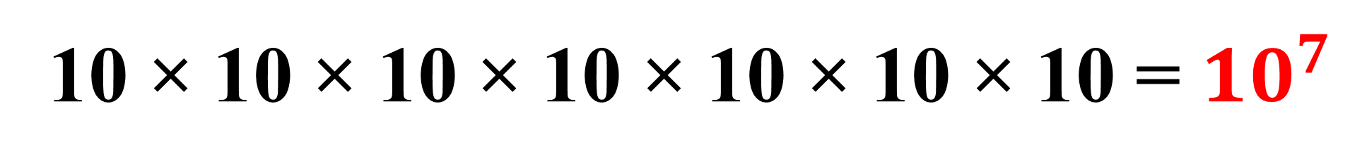
Correction
10 × 10 × 10 × 10 × 10 × 10 × 10 = ${10}^{7}$

Slide 3
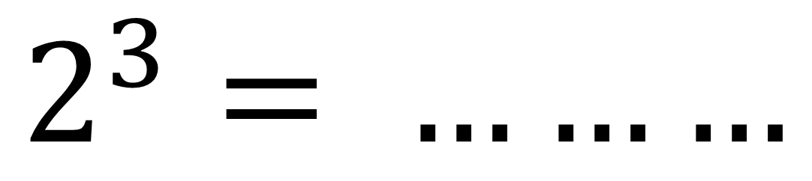
Compléter avec un entier relatif :
$$2^{3}= ………$$

Slide 4
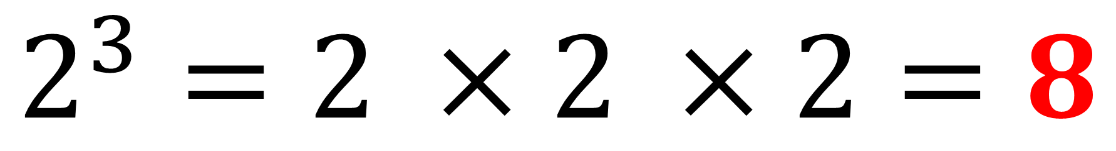
Correction
$$2^{3}=2 ×2 ×2=8$$

Slide 5
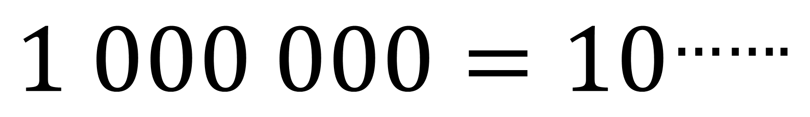
Compléter avec un entier relatif :
$$1 000 000={10}^{…….}$$

Slide 6
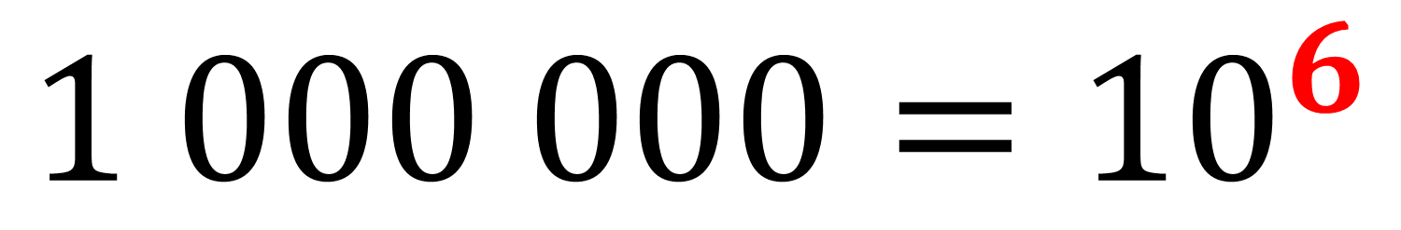
Correction
$$1 000 000={10}^{6}$$

Slide 7
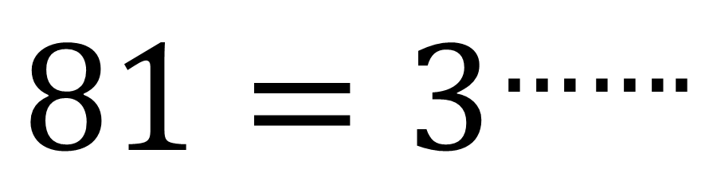
Compléter avec un entier relatif :
$$81=3^{…….}$$

Slide 8
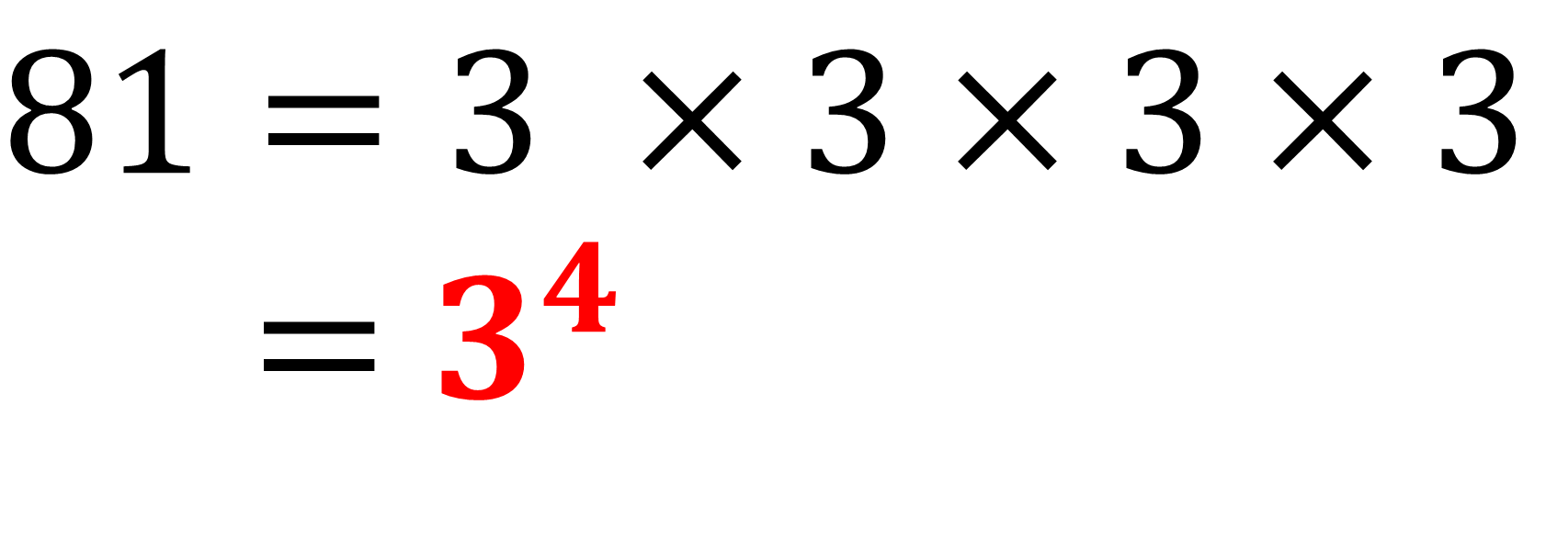
Correction
$81=3 ×3×3$ $×3$
= $3^{4}$

Slide 9
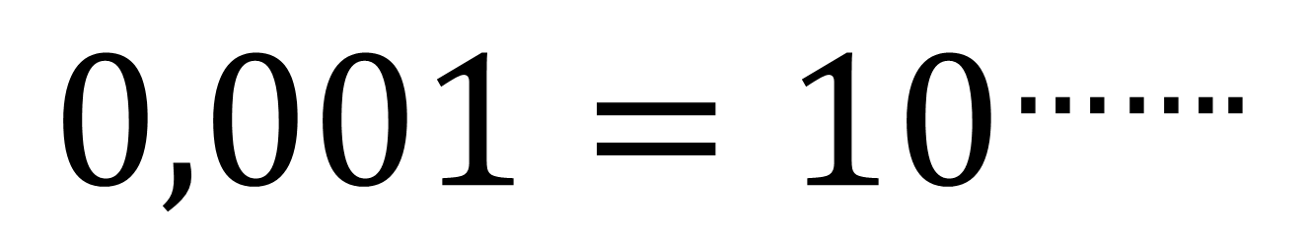
Compléter avec un entier relatif :
$$0,001={10}^{…….}$$

Slide 10
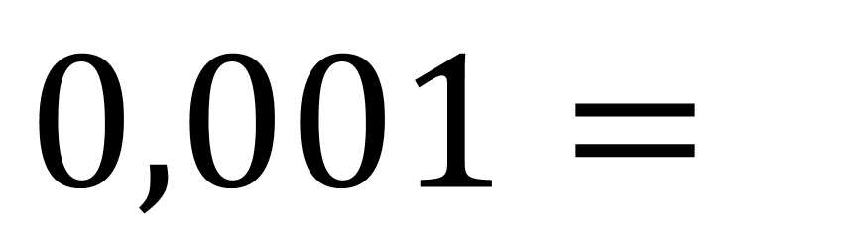
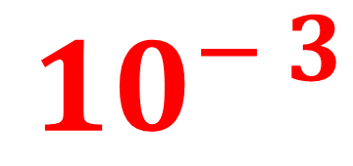
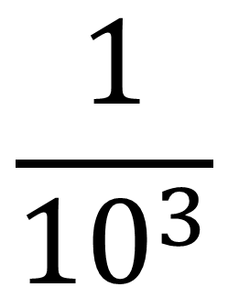
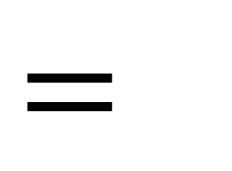
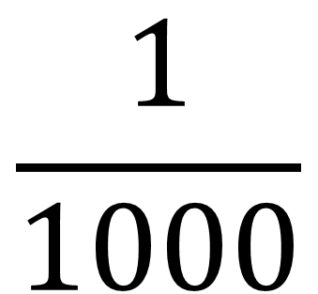
Correction
$$\frac{1}{1000}$$
$$0,001=$$
$$\frac{1}{{10}^{3}}$$
$$=$$
$$=$$
${10}^{− 3}$

Slide 11
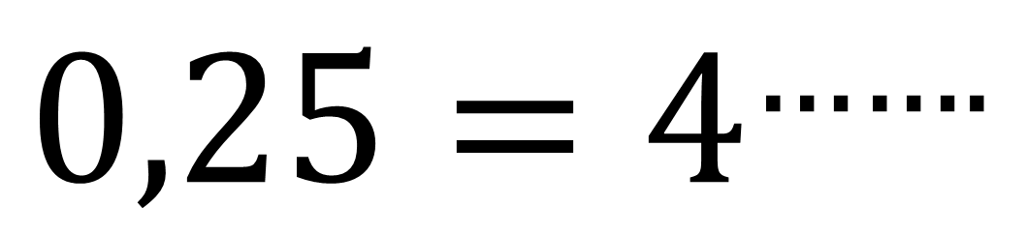
Compléter avec un entier relatif :
$$0,25=4^{…….}$$

Slide 12
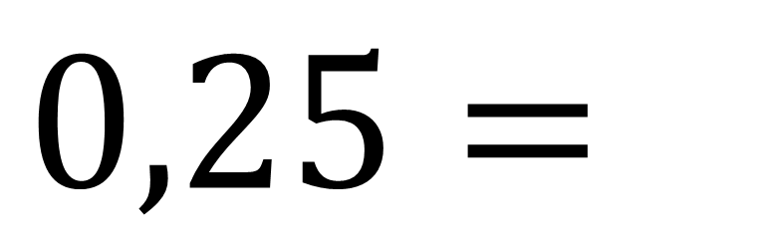
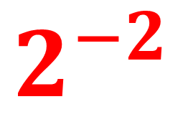
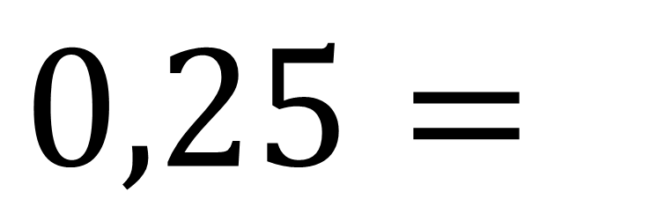
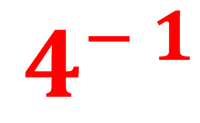
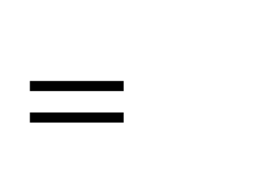

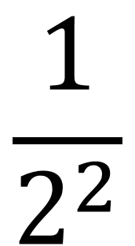
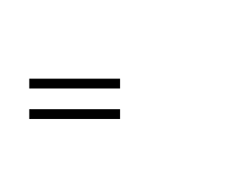
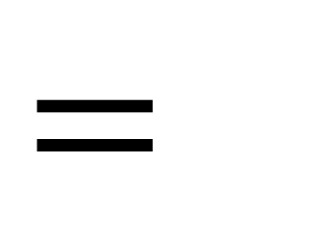


Correction
$$\frac{1}{4}$$
$$0,25=$$
$$\frac{1}{4}$$
$$0,25=$$
$$\frac{1}{2^{2}}$$
$$=$$
$$=$$
$4^{− 1}$
$$=$$
$$2^{−2}$$

